Slide 1
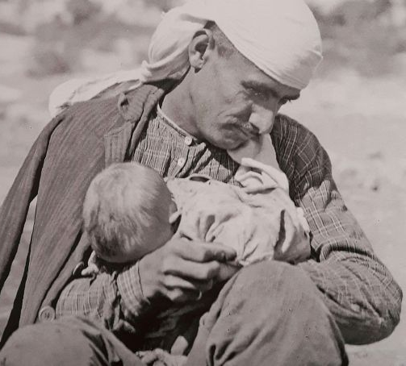
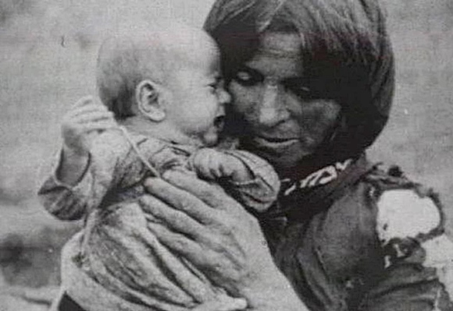
ΠΡΟΣΦΥΓΕΣ
ΑΛΥΤΡΩΤΙΚΑ ΚΙΝΗΜΑΤΑ
19ος ΑΙΩΝΑΣ

Slide 2

1853 - 56
Κριμαϊκός πόλεμος
1877 - 1878
Ρωσοτουρκικός πόλεμος
1897
Άτυχος ελληνοτουρκικός πόλεμος
Ας μην ξεχνάμε
τους τρεις πολέμους
της εποχής!

Slide 3


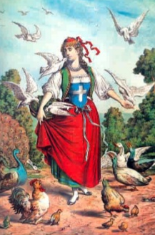
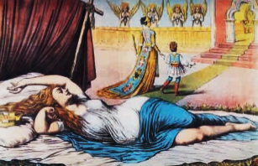

Μεγάλη Ιδέα
Η Ελλάδα ονειρεύεται τις Μεγάλες Δυνάμεις να την οδηγούν στον θρόνο της Βυζαντινής αυτοκρατορίας.
Η Ελλάδα ταΐζει τις αλύτρωτες περιοχές.
Περ. Νέος Αριστοφάνης

Slide 4
Ποια κινήματα ξεσπούν και πότε; Ποιος τα υποκινεί;
1854 / 1878
ΗΠΕΙΡΩΤΕΣ
1878
ΜΑΚΕΔΟΝΕΣ
1841 / 1866 / 1897
ΚΡΗΤΕΣ
Τα κινήματα αυτά γίνονται
με την υποκίνηση ή την ανοχή του ελληνικού κράτους,
σε όλη τη διάρκεια του 19^{ου} αι.

Slide 5
Ποιες ήταν οι συνέπειες αυτών των κινημάτων;
Νέα προσφυγικά ρεύματα
→ μεγαλύτερο αυτό της κρητικής επανάστασης
Αύξηση του πληθυσμού της χώρας
→ διπλασιάστηκε από το 1840 ως το 1880
Σε αρκετές περιπτώσεις οι πρόσφυγες που προέρχονταν από περιοχές που βρίσκονταν σε εμπόλεμη κατάσταση, όταν ηρεμούσαν τα πράγματα επέστρεφαν στις περιοχές τους.

Slide 6

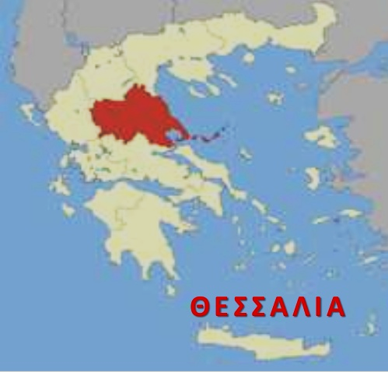
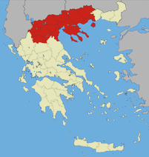
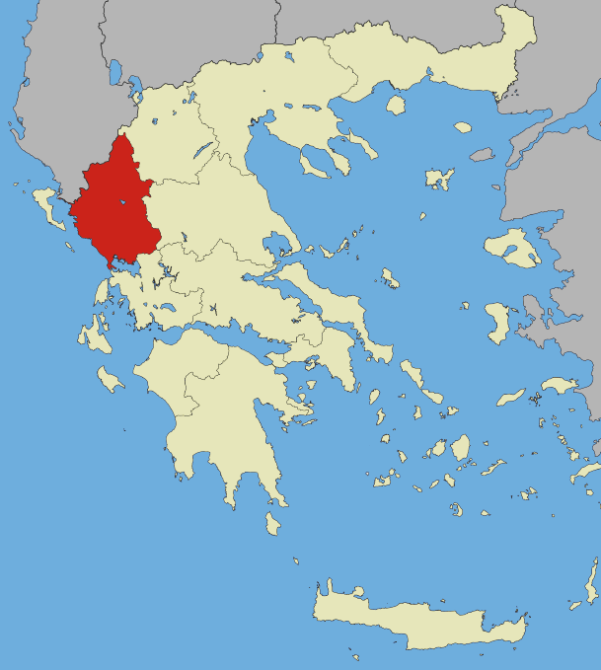
ΘΕΣΣΑΛΙΑ
ΗΠΕΙΡΟΣ
ΜΑΚΕΔΟΝΙΑ
ΜΑΚΕΔΟΝΙΑ
ΗΠΕΙΡΟΣ

Slide 7
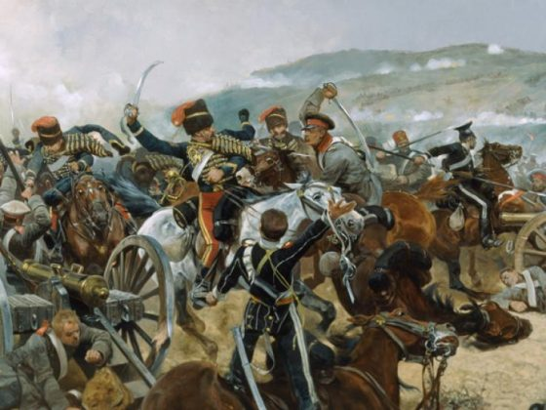
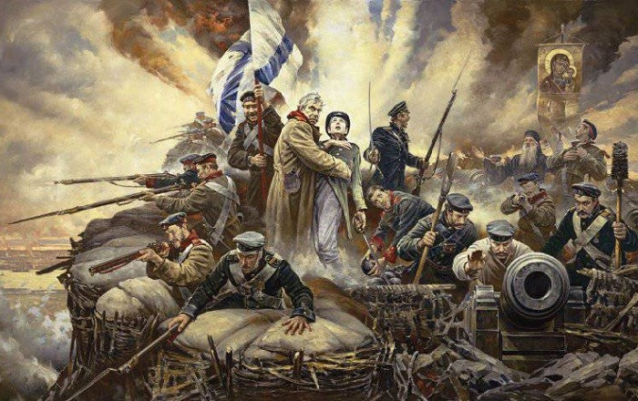
Κριμαϊκός Πόλεμος
1854
Γεννά ελπίδες στους Έλληνες ότι έφθασε η ώρα
της απελευθέρωσης Ηπείρου, Θεσσαλίας και Μακεδονίας.
Επαναστατικά σώματα διεισδύουν στις επαρχίες αυτές για να επαναστατήσουν.

Slide 8
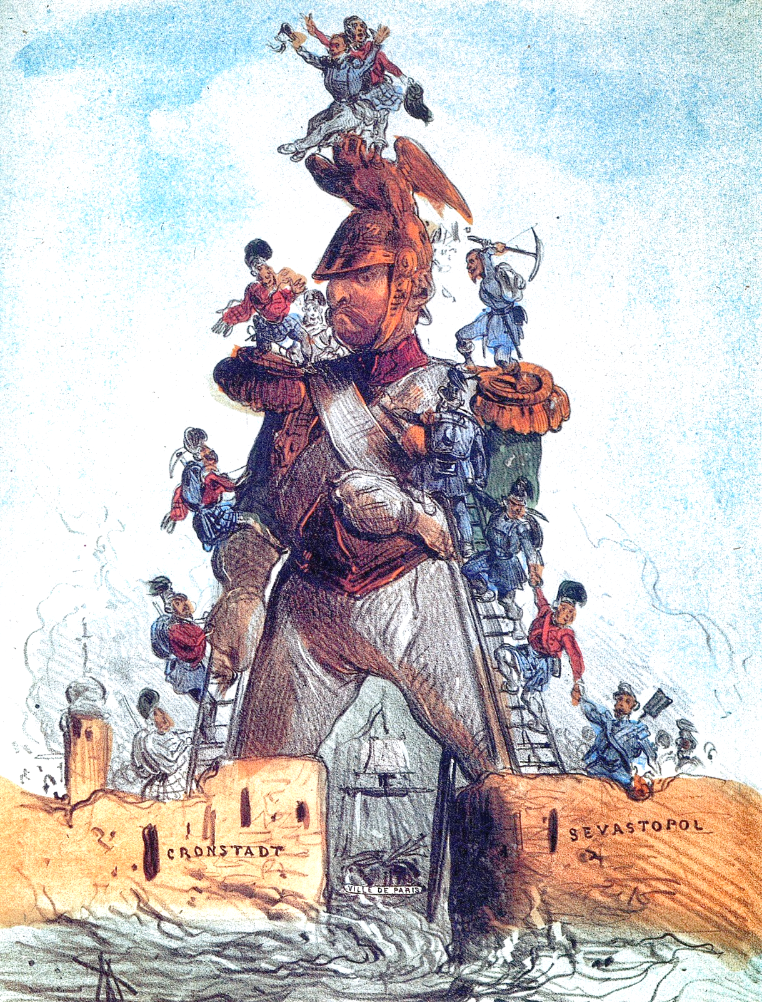
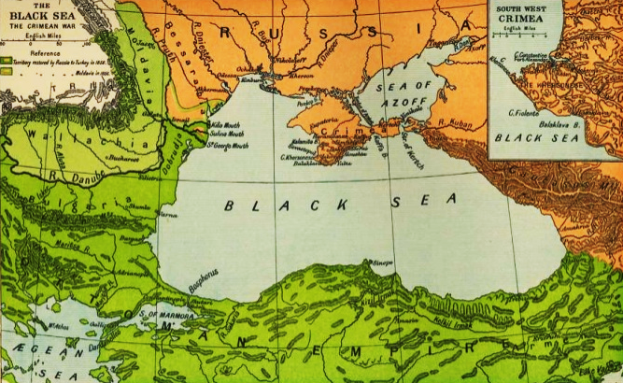
Κριμαϊκός Πόλεμος → 1853 - 56
Η Κριμαία είναι μία χερσόνησος που βρίσκεται στη βόρεια ακτή της Μαύρης Θάλασσας
Σατιρικό σκίτσο της εποχής με τον τσάρο ως Κολοσσό της Ρόδου

Slide 9
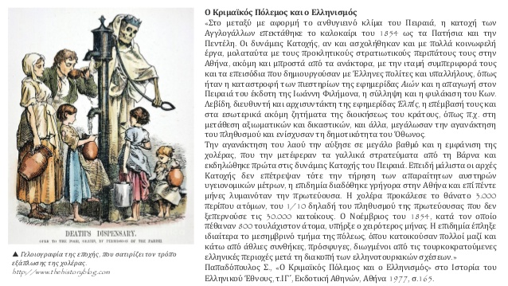

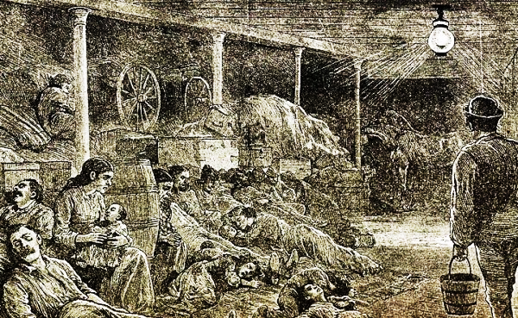
Η χολέρα του 1854

Slide 10
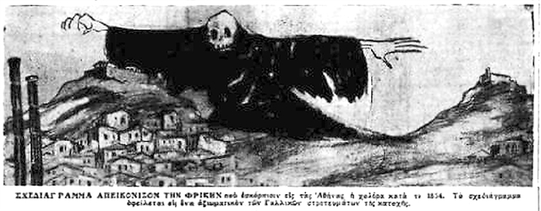
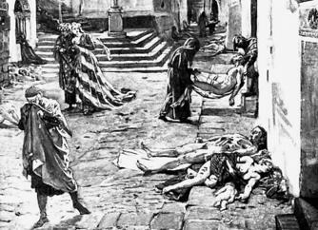
Πώς ήρθε
στην Αθήνα;
Από τα γαλλικά
στρατεύματα κατοχής

Slide 11
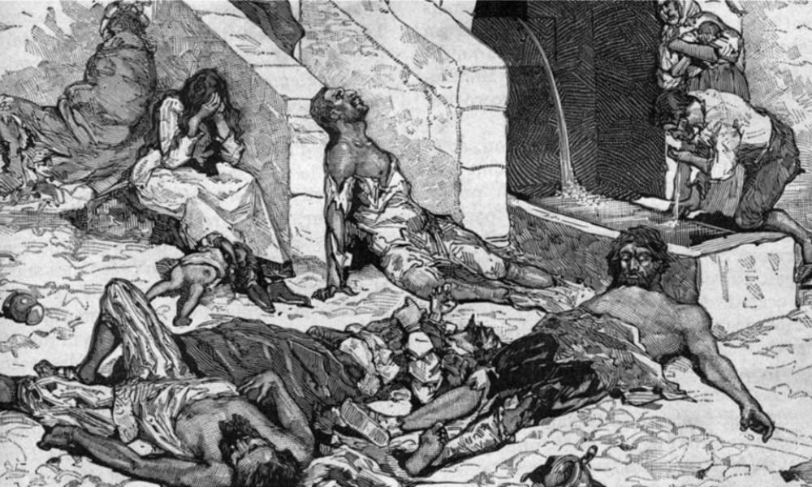
Η επιδημία έπληξε ιδιαίτερα το νότιο τμήμα της πόλης, όπου ζούσαν σε άθλιες συνθήκες πρόσφυγες που είχαν έρθει στην Αθήνα μετά τη διακοπή των ελληνοτουρκικών σχέσεων (Μάρτιος 1854)
Για την αποκατάσταση όλων των προσφύγων του 1854 ιδρύθηκε προσφυγικός συνοικισμός
στο χωριό
Αννίβιτσα
της Φθιώτιδας.

Slide 12

Πηγή:
Ο Κριμαϊκός πόλεμος και ο ελληνισμός
Save me from my friends
Γελοιογραφία της εποχής

Slide 13
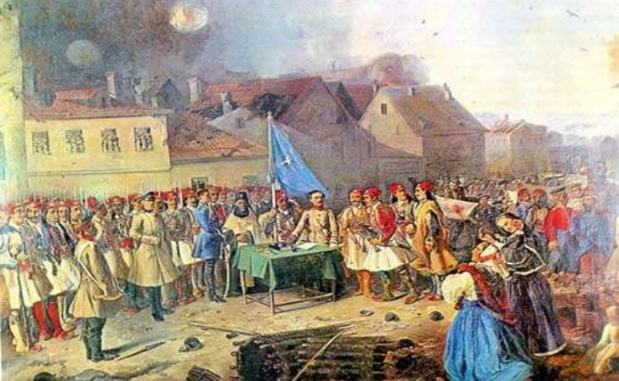
Το σώμα των Ελλήνων εθελοντών στη Σεβαστούπολη,
που πήρε μέρος στον Κριμαϊκό πόλεμο υπέρ των Ρώσων

Slide 14
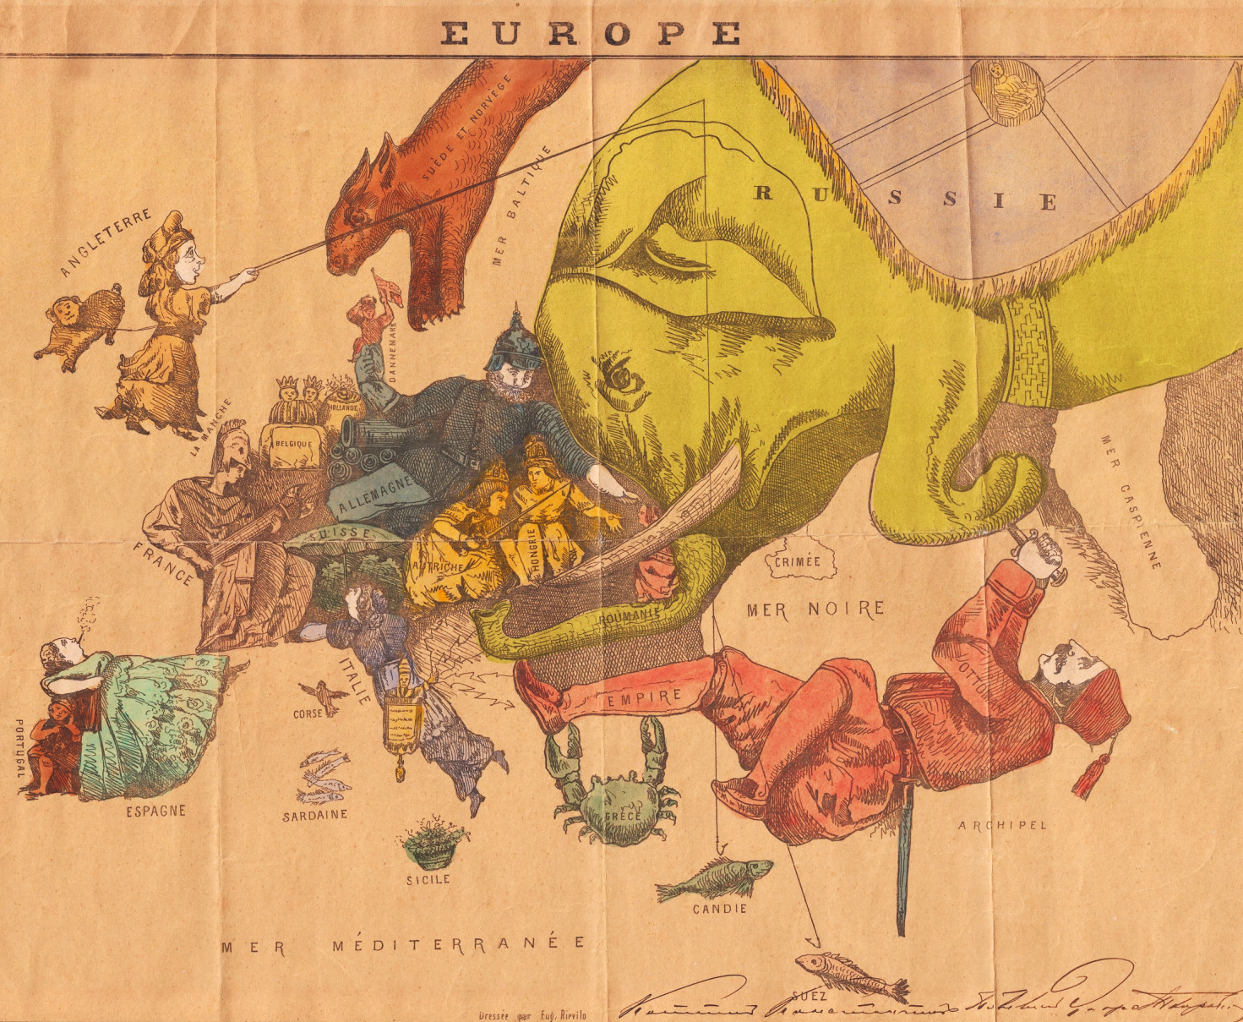
Ρωσοτουρκικός Πόλεμος
1877 - 1878
Αναθερμαίνεται το όνειρο ανάκτησης της Ηπείρου, Θεσσαλίας και Μακεδονίας.
Νέα επαναστατικά κινήματα στις επαρχίες αυτές.
Σατιρικός χάρτης της εποχής

Slide 15
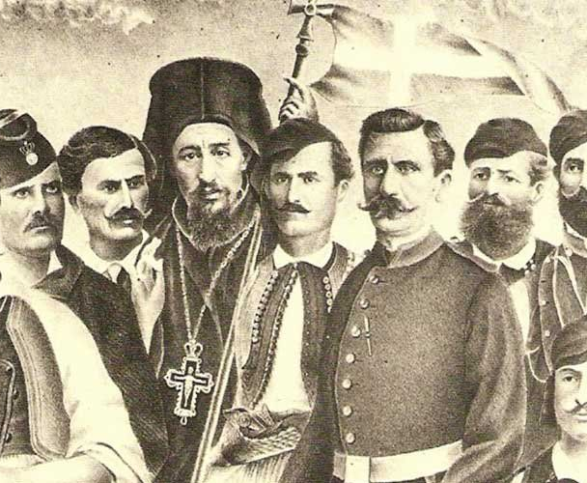
ΜΑΚΕΔΟΝΙΚΗ ΕΠΙΤΡΟΠΗ
Ιδρύεται τον Ιανουάριο του 1878:
Σκοπός η οργάνωση της επανάστασης στη Μακεδονία

Slide 16
Οι Μακεδόνες πρόσφυγες της Νέας Πέλλας και άλλοι της Εύβοιας ανταποκρίθηκαν στις προσπάθειες της Μακεδονικής Επιτροπής
να συγκεντρώσει στρατιωτική δύναμη.
Πού ξεσπά η Επανάσταση;
ΟΛΥΜΠΟΣ, ΠΙΕΡΙΑ, ΧΑΛΚΙΔΙΚΗ

Slide 17
Ποια είναι η έκβαση της Επανάστασης;
Ανακωχή μεταξύ Ελλήνων επαναστατών και Τούρκων
Πολλοί επαναστάτες πέρασαν για ασφάλεια → στην ελεύθερη Ελλάδα.
Λίγο αργότερα, μερικοί απ’ αυτούς επέστρεψαν → στις περιοχές τους.

Slide 18
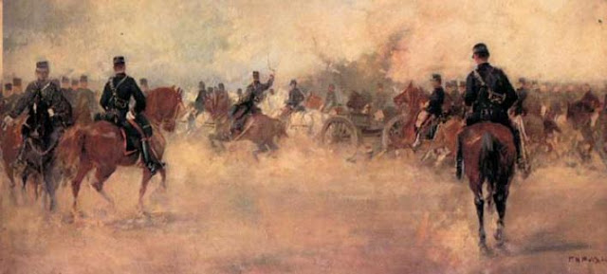
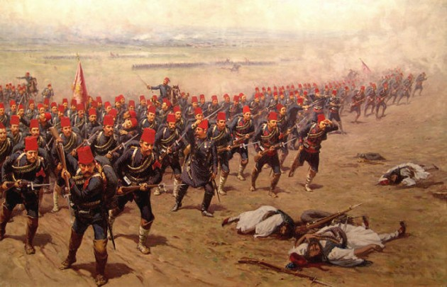
Ελληνοτουρκικός Πόλεμος 1897
Δημιουργείται το τελευταίο ρεύμα (εσωτερικών) προσφύγων.
Μετά την κατάληψη της Λάρισας και την υποχώρηση του ελληνικού στρατού ακολούθησε γενική έξοδος του άμαχου πληθυσμού, που έφευγε πανικόβλητος.

Slide 19
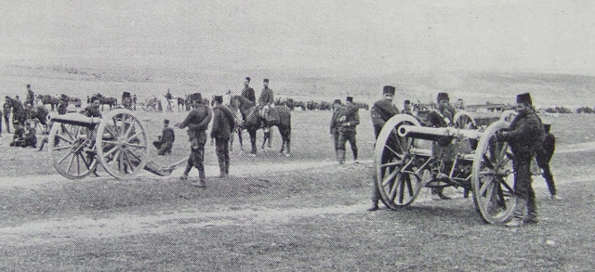
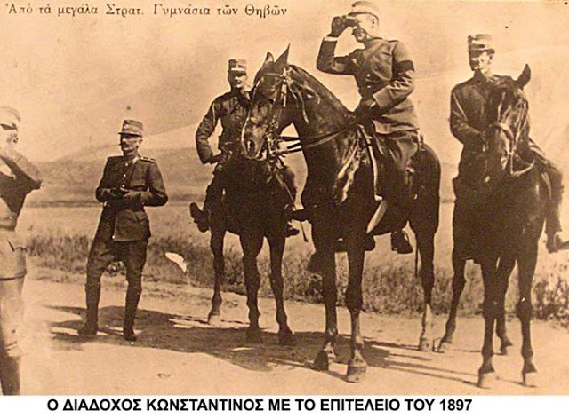
Στα εδάφη αυτά δεν βρίσκονταν κατοικημένες περιοχές, εκτός από ένα χωριό,
την Κουτσούφλιανη, που οι κάτοικοι εγκατέλειψαν
και εγκαταστάθηκαν νοτιότερα σε ελληνικό έδαφος..
Ο διάδοχος Κωνσταντίνος με το επιτελείο του το 1897
Τουρκικό πυροβολικό

Slide 20
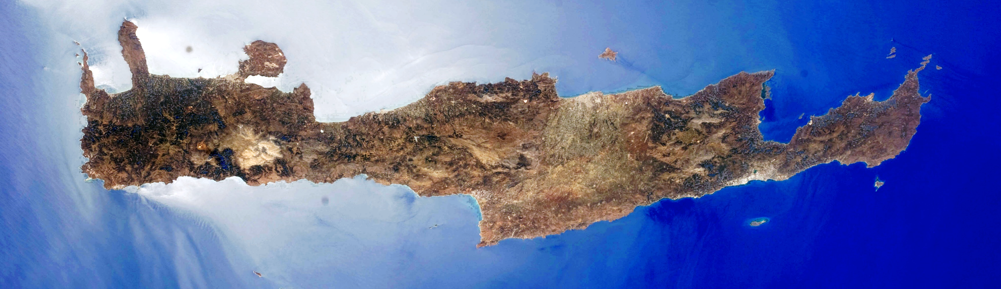
ΚΡΗΤΗ

Slide 21
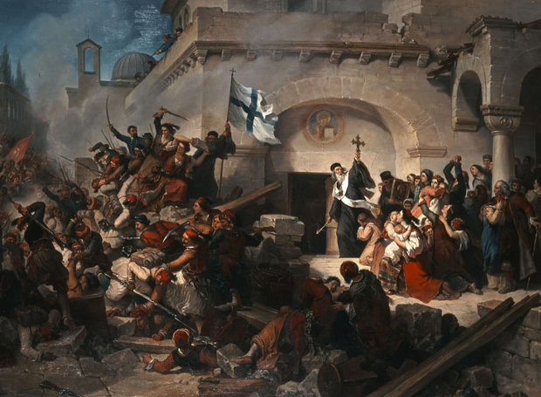
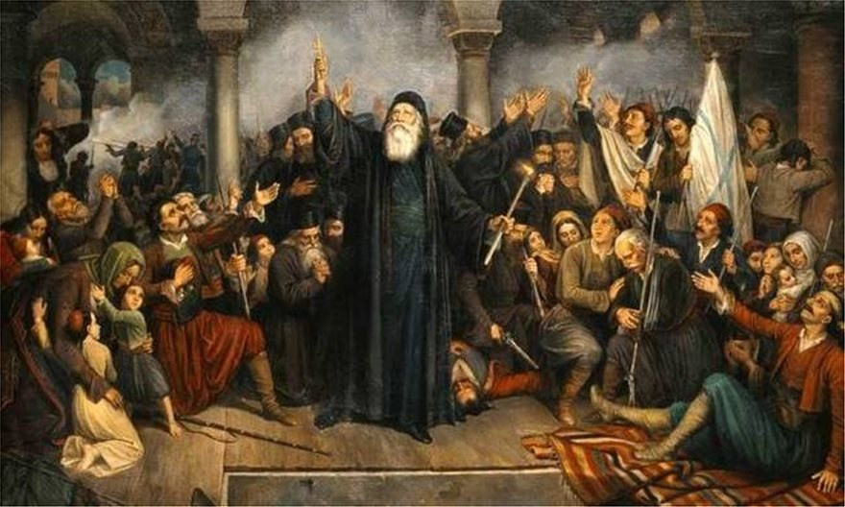
Μικρός αριθμός Κρητών είχε καταφύγει στην ελεύθερη Ελλάδα το 1841, μετά την αποτυχία του κινήματος στην Κρήτη. Η κρητική επανάσταση, όμως, του 1866-69 προκάλεσε το μεγαλύτερο προσφυγικό κύμα στο β΄ μισό του 19^{ου} αιώνα.
9 Νοεμβρίου 1866: Το ολοκαύτωμα της Μονής Αρκαδίου

Slide 22
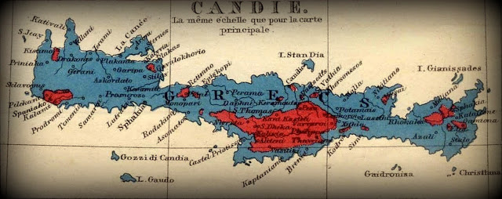
Η ΚΡΗΤΗ ΤΟ 1861
Έλληνες → γαλάζιο
και Τούρκοι → κόκκινο

Slide 23
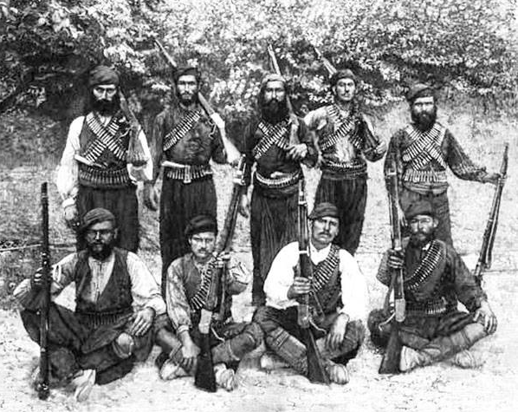
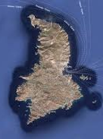
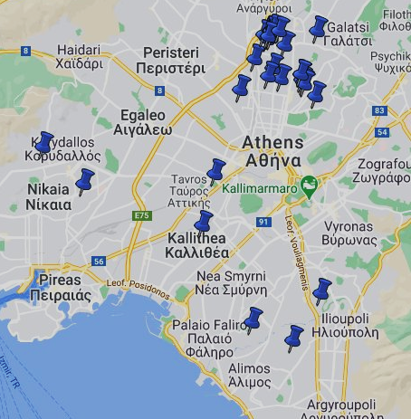
ΚΕΝΤΡΙΚΗ ΕΠΙΤΡΟΠΗ
ΥΠΕΡ ΚΡΗΤΩΝ
ΑΘΗΝΑ
Πολεμιστές της κρητικής επανάστασης
ΣΥΡΟΣ
Ιδρύεται στην Αθήνα την εποχή που φθάνουν οι πρώτες κρητικές οικογένειες στον Πειραιά και τη Σύρο (Ιούλιος 1866) και μαζί με την αντίστοιχη επιτροπή της Σύρου αναλαμβάνουν την ενίσχυση του κρητικού αγώνα.

Slide 24


ΑΓΓΛΟΕΛΛΗΝΙΚΗ
ΕΠΙΤΡΟΠΗ
Ιδρύεται στην Αθήνα και σε συνεργασία με την αντίστοιχη επιτροπή του Λονδίνου ανέλαβε την περίθαλψη
4.500 προσφύγων.

Slide 25
Ως τα μέσα του 1867, μικρός σχετικά αριθμός αμάχων κατόρθωσε να φύγει από την Κρήτη, όπου τα προλήματα διαβίωσης ήταν μεγάλα. Μερικά ξένα πλοία που τους μετέφεραν διέκοψαν στη συνέχεια για μήνες τη μεταφορά γυναικοπαίδων μετά από διαμαρτυρίες της Οθωμανικής αυτοκρατορίας.
Φεβρουάριος 1868:
10.000 πρόσφυγες στην Αθήνα

Slide 26
Το κράτος, όπως βρέθηκε σε αδυναμία
να στηρίξει σταθερά την Κρητική επανάσταση...
...έτσι απέτυχε και να αντιμετωπίσει το οξύ προσφυγικό πρόβλημα.

Slide 27
Τις επόμενες δεκαετίες η προσφυγική κίνηση που συνδεόταν με τις κρίσεις του Κρητικού ζητήματος ήταν
πολύ μικρότερης κλίμακας και είχε προσωρινό χαρακτήρα.
Το 1895 ανακινήθηκε πάλι το Κρητικό ζήτημα.
ΠΡΟΣΟΧΗ ΟΜΩΣ!
Τα γεγονότα αυτής της περιόδου (1895-1898), που ήταν καθοριστικά για την τύχη του νησιού,
ΔΕΝ προκάλεσαν κύμα μεγάλης φυγής.

Slide 28
Προσοχή:
Στους ΟΡΙΣΜΟΥΣ του μαθήματος
ΜΑΚΕΔΟΝΙΚΗ ΕΠΙΤΡΟΠΗ
ΚΕΝΤΡΙΚΗ ΕΠΙΤΡΟΠΗ ΥΠΕΡ ΚΡΗΤΩΝ
ΑΓΓΛΟΕΛΛΗΝΙΚΗ ΕΠΙΤΡΟΠΗ

Slide 29
SOS
ΧΡΟΝΟΛΟΓΙΕΣ του μαθήματος
1841 → Κίνημα στην Κρήτη → μικρός αριθμός προσφύγων στην Ελλάδα
1866-69 → Κρητική Επανάσταση (Αρκάδι) → το μεγαλύτερο προσφυγικό κύμα στο β΄ μισό του 19^{ου} αι.
1866 → Κεντρική Επιτροπή υπέρ Κρητών (Αθήνα- Σύρος)
+ Αγγλοελληνική Επιτροπή (Αθήνα – Λονδίνο)→ περίθαλψη 4.500 προσφύγων
1868 (Φεβρουάριος) → 10.000 πρόσφυγες στην Αθήνα
1854 → Κριμαϊκός πόλεμος → χολέρα στην Αθήνα (γαλλικά στρατεύματα)
1854 → διακοπή ελληνοτουρκικών σχέσεων
1878 → Μακεδονική επιτροπή → επανάσταση στη Μακεδονία
1897 → Άτυχος ελληνοτουρκικός πόλεμος → κατάληψη Λάρισας → μαζική έξοδος πανικόβλητου πληθυσμού
1895-98 → ανακίνηση Κρητικού ζητήματος → δεν προκαλείται κύμα μεγάλης φυγής προσφύγων

Slide 30
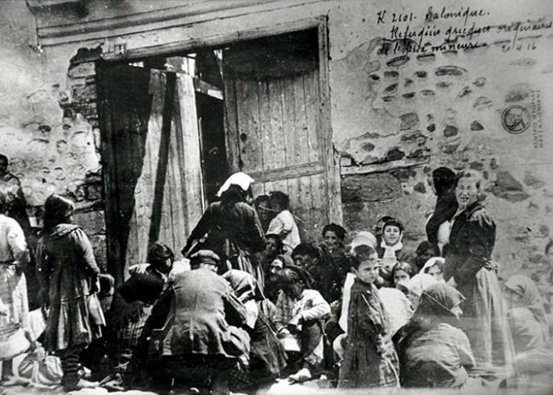
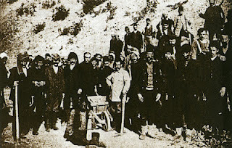
Συνέχεια στο επόμενο μάθημα με τον ΔΙΩΓΜΟ ΤΟΥ 1914 ...
και τα φοβερά και τρομερά
ΑΜΕΛΕ ΤΑΜΠΟΥΡΟΥ!

